Slide 1



Ельский районный исполнительный комитет
Добрынский сельский исполнительный комитет
Экологический туристический маршрут
На карася и карпа

Slide 2
Добрынь
Название деревни «Добрынь» — от слов и человеческих понятий «добрый», «положительный»... Так объясняет наука топонимика. Местные старожилы тоже согласны с таким толкованием о названии своей деревни. Ведь и сегодня здесь лучшие земли в окружности, когда-то были лучшие и леса — княжеские. Не случайно соседняя деревня называется Княжеборье. Добрынь возник где-то в XVII веке. Здесь нет древних археологических памятников, которые бы свидетельствовали о давности заселения этих мест людьми.
В Национальном архиве Республики Беларусь (г. Минск) обнаружен самый давний документ с упоминанием Добрыня. Это выписка с актовой книги Мозырского земского суда от 4 октября 1741 г. с инвентарем имения «Добрынь».
Владели Добринем тогда Ленкевичи, Ипогорские. Это, по легендам, были потомки храброго воина в борьбе с набегами крымских татар на Мозырщину в 1498 г. и начале следующего века Демьяна Ленки, владельца имения Ипогорский, находящегося недалеко от Мозыря. Фамилия Ленки, позднее Ленкевичи, получившие дворянский титул, стала широко известной на Полесье.

Slide 3
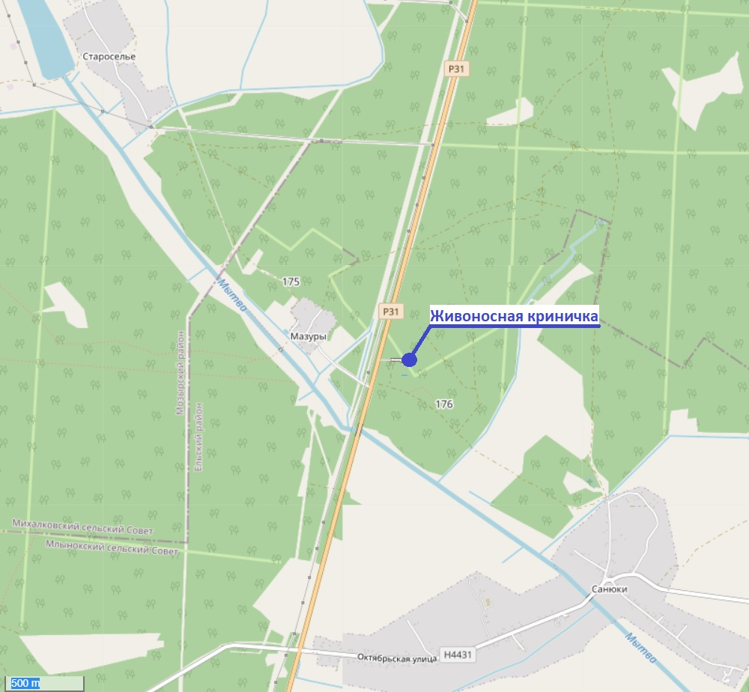

Живоносная Крыничка
Легенда о происхождении Живоносной кринички: «Девушка заблудилась в лесу. Так устала, ища дорогу домой, что от досады стала горько плакать. Из её слёз сотворилась криница.» Также встречалось название родника - Кристальный. Вероятно более современное название данное за абсолютную прозрачность воды. Живоносная криничка была освящена 6 августа 2003 года.

Slide 4
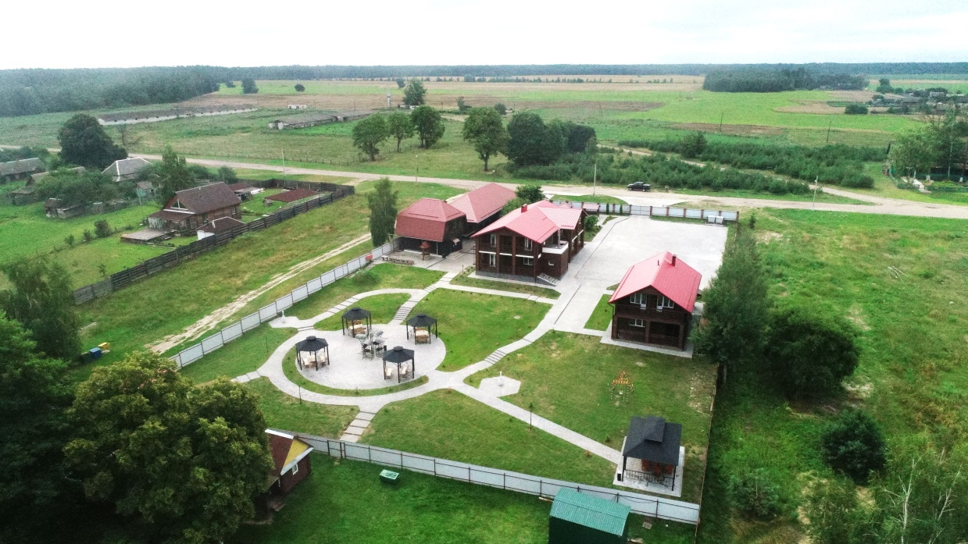
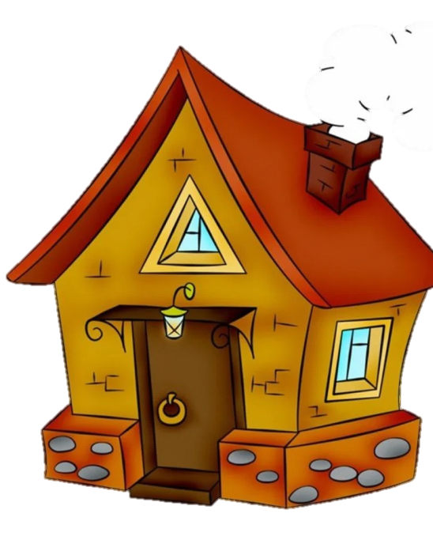

Дом охотника Ельского лесхоза
Дом охотника – идеальное место для душевного отдыха в кругу друзей или семьи.
На территории комплекса есть три охотничьих домика (на 16 спальных мест), банкетный зал на 100 человек, баня, детская площадка, мангальная зона и Wi-fi.
Охотничий комплекс находится на берегу Бобруйковского водохранилища, где на прибрежной полосе организованы помосты, причалы, места отдыха и автомобильные стоянки.
51.814452, 29.263393
Забронировать дату отдыха можно по телефону +375295004725, Ирина Михайловна

Slide 5
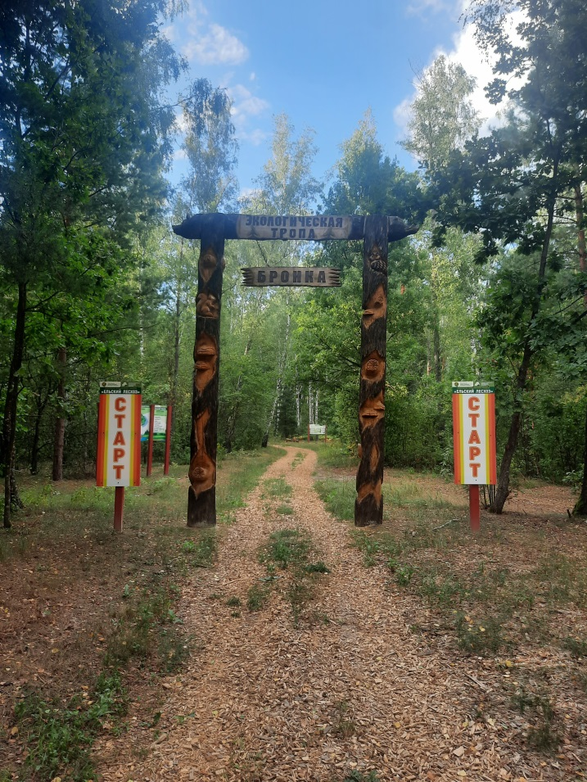
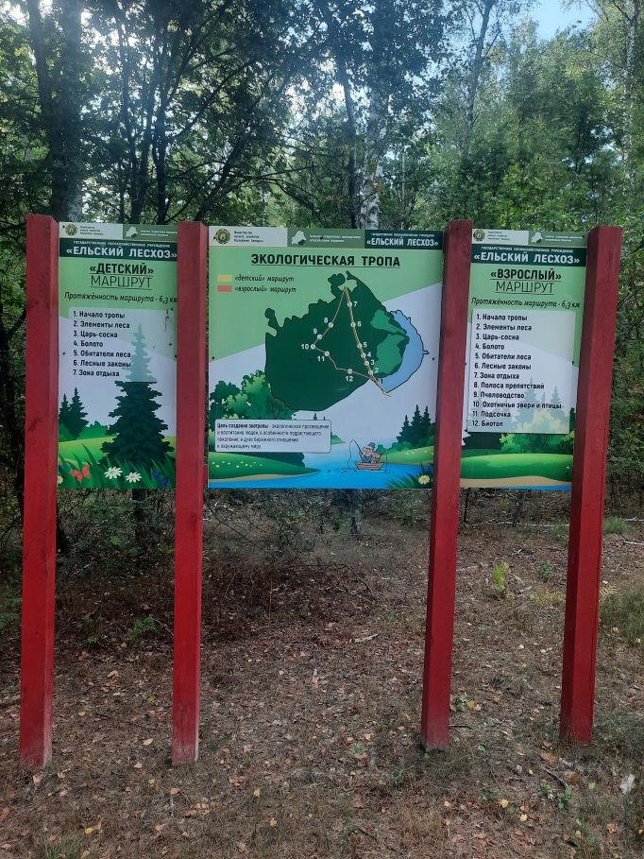
Экологическая тропа «Бронка»
Экологическая тропа основана в 2025 году и состоит из двух маршрутов: детский (3 км.) и взрослый (6,3 км.).
По всему маршруту движения установлены указатели направления движения по экологической тропе, также вначале маршрута установлен стенд с правилами поведения на тропе.

Slide 6
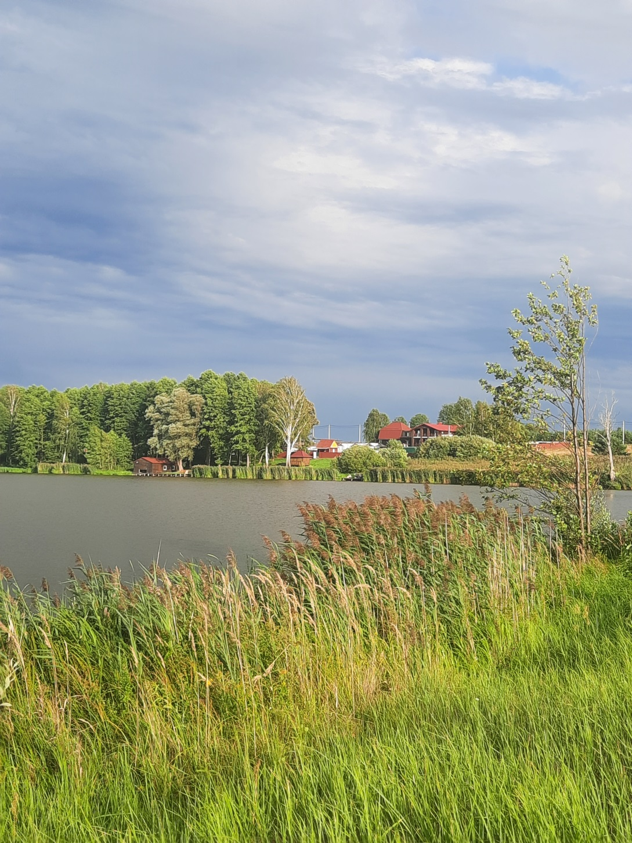

Охота и рыбалка
Трофейная охота: 28 ты. га охотничьих угодий. Охота на волка, на боровую дичь, на копытных, коллективная охота.
Для иностранны граждан – помощь в оформлении документов на ввоз и вывоз оружия, боеприпасов, подготовке трофеев к перевозке и др.
Телефон для консультаций и заявок – 802354 4-15-78
Рыбалка: любительская, спортивная, трофейная. Карп и белый амур от 10 до 30 кг.
Телефон для справок по рыбной ловле и получения путевки на платное любительское рыболовство –
802354 4-15-78, +375(29)121-17-34, +375(29)736-34-17

